Slide 1
כנס יועצים 21.07
הקרן לפיתוח
שירותים לנכים

Slide 2
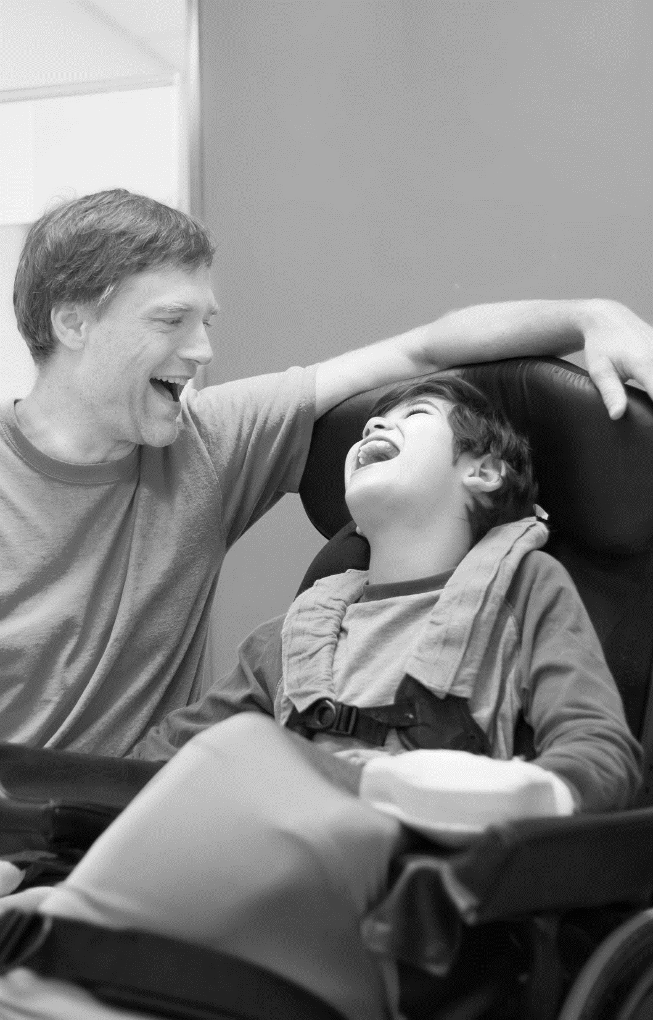
הקרן לפיתוח שירותים לנכים
הקרן הוקמה בשנת 1976 ע"פ סעיף 220 לחוק הביטוח הלאומי ומיועדת לפיתוח שירותים לאנשים עם מוגבלות.
הקרן פועלת לפיתוח והקמת שירותים ומודלים חדשים והרחבה ושדרוג שירותים קיימים.
תקציב הקרן – 110 מיליון ₪ בשנה.
סיוע הקרן מיועד לתשתיות: בניה, שיפוץ והצטיידות.

Slide 3
חזון
הקרן לפיתוח שירותים לנכים רואה חשיבות רבה
במימוש זכותו של אדם עם מוגבלות לשוויון הזדמנויות;
לפיכך מסייעת הקרן בפיתוח שירותים לשילוב אנשים
עם מוגבלות בקהילה. זאת כדי לאפשר לכל אדם לחיות חיים מלאים ככל הניתן ולממש את מלוא הפוטנציאל הגלום בו.
סיוע הקרן ניתן בכל תחומי החיים.

Slide 4
שותפים
משרדי ממשלה
קרנות פילנתרופיות

Slide 5
לקוחות
רשויות
עמותות
ועוד רבים רבים וטובים..

Slide 6
מינוף לפי תחומי סיוע

Slide 7
תחומי הסיוע
דיור קהילתי ומוסדי
מרכזים רב שירותיים
השכלה גבוהה
נגישות
מרכזי טיפול לאנשים
עם מוגבלות קשה
חינוך מיוחד
שיקום תעסוקתי
תרבות פנאי וספורט
הגיל הרך

Slide 8
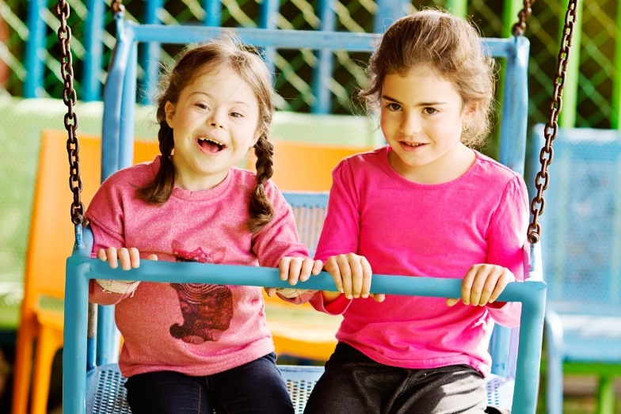
הגיל הרך
רציונל מקצועי
חשיבות האיתור והטיפול המוקדם למיצוי הפוטנציאל
העלאת מודעות המשפחות
טיפול מניעה
תמיכה במשפחות
תחומי פעילות
מעונות יום שיקומיים
שילוב במעונות יום רגילים - תכנית מסיכון לסיכוי
יחידות להתפתחות הילד
שונות: משחקיות טיפוליות, תכנית ייחודית לילדים על הרצף האוטיסטי

Slide 9
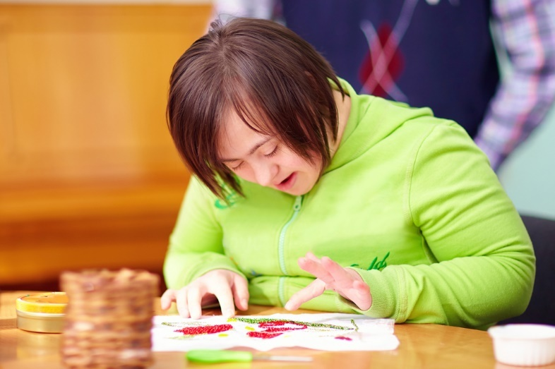
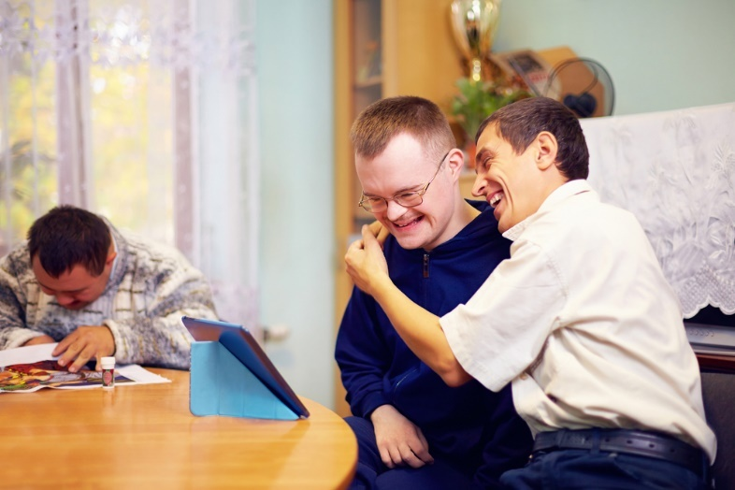
פעילות פנאי
רציונל מקצועי
פעילות העשרה אחרי שעות הלימודים
פעילות חברתית לבוגרים בתום פעילות בוקר
שילוב בתנועות נוער
שילוב במתנסים
פעילות הקרן
מועדוניות חינוך מיוחד הצטיידות ושיפוץ
מועדונים חברתיים – בניה שיפוץ והצטיידות
תנועות נוער – אתר אינטרנט וציוד

Slide 10
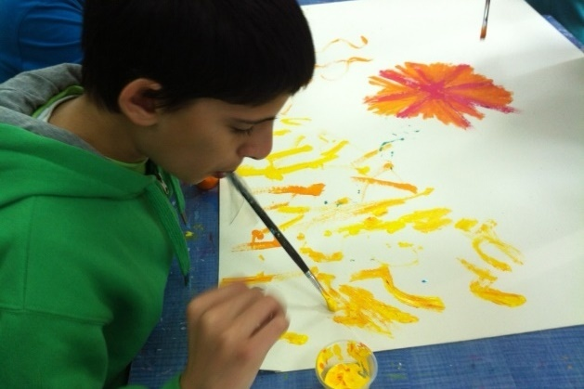
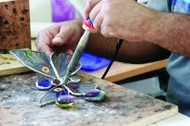
מרכזים רב שירותיים
רציונל מקצועי
מרכזים המרכזים מספר תחומי סיוע במקום אחד זמין ונגיש.
מועדון תעסוקתי
מועדון חברתי
קהילה נגישה
שירותי תעסוקה נתמכת
שירותי יעוץ ומידע ועוד
פעילות הקרן
בניה, שיפוץ הצטיידות

Slide 11
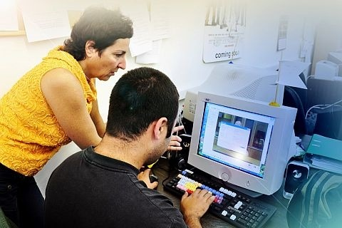
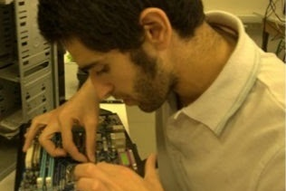
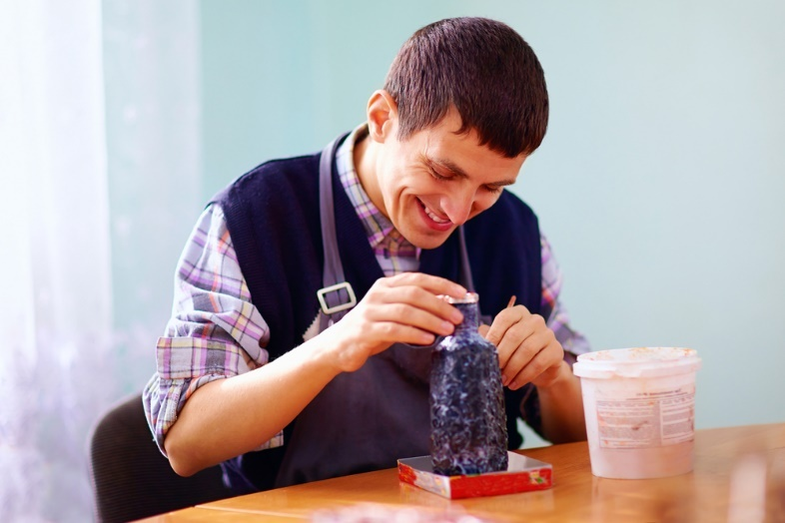
הכשרה ושיקום תעסוקתי
רציונל תעסוקתי
הכשרה כמנוף לתעסוקה
יצירת תעסוקה מאתגרת, מגוונת ומתגמלת
שיפור הרווחה בסביבת העבודה המוגנת
השבחה וטיוב של תהליכי ייצור
הכנה מיטבית לניוד לתעסוקה בשוק הפתוח
יצירת מיזמים בעלי היתכנות כלכלית
עידוד מעסיקים להעסקת אנשים עם מוגבלות
פעילות הקרן
סיוע בפיתוח קווי יצור במפעלים מקדמי תעסוקה
ליווי בהכנת תכנית עסקית והטמעתה
פיתוח עסקים חברתיים
פיתוח כלים ואמצעים להכשרה מקצועית ופיתוח קריירה
יצירת פתרונות למעסיקים וקליטת אנשים עם מובלות בעבודה

Slide 12
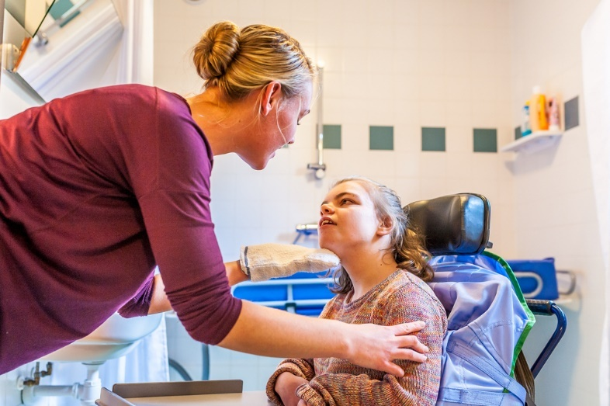
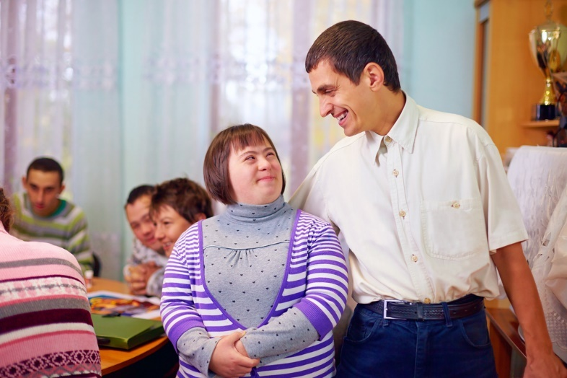
דיור קהילתי
רציונל מקצועי
הזכות לדיור נאות הינה חלק מזכויות האדם, לה זכאים אנשים עם מוגבלות וללא מוגבלות כאחד, לפיכך נשאף:
להתאמת מסגרת הדיור ליכולת התפקוד והעצמאות של הדיירים
למגוון גדול של פתרונות דיור
לשילוב מגורים בקהילה על פי פרופיל הדיירים
לטיוב התנאים כמידת האפשר לאלו שאינם משולבים בדיור בקהילה
פעילות הקרן
סיוע בבינוי, שיפוץ והצטיידות למסגרות דיור לאנשים עם מוגבלות

Slide 13
בניה, הרחבה, שיפוץ והצטיידות של מרכזי יום ותמיכה טיפוליים -סיעודיים ומסגרות למזדקנים עם מוגבלות, מאובחנים ומוכרים ע"י משרד העבודה הרווחה והשירותים החברתיים.
במרכזי יום - אנשים עם מוגבלות פיסית, קוגניטיבית, על הרצף האוטיסטי ברמת תפקוד טיפולית סיעודית
במסגרות לאנשים מזדקנים - אנשים מזדקנים עם מוגבלות בגיל 45+
מסגרות יומיות המספקות תמיכה מורחבת תעסוקה, טיפול שיקומי, פרא-רפואי, חברתי

Slide 14
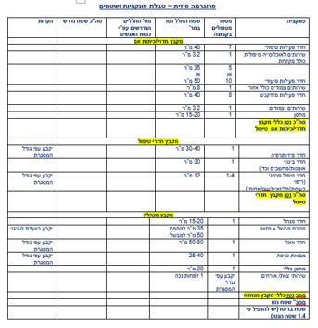
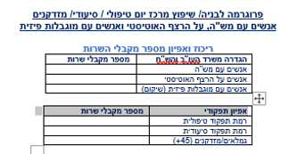

Slide 15
מרכז יום רב נכותי | יבנה

Slide 16
מרכז יום טיפולי סיעודי "עמיחי" | הוד השרון

